Slide 1
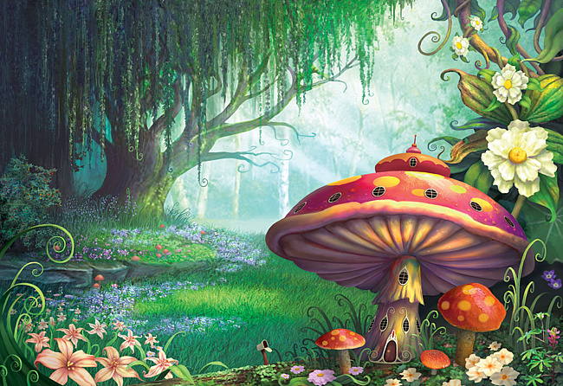
Развитие связной речи средствами сказкотерапии.

Slide 2
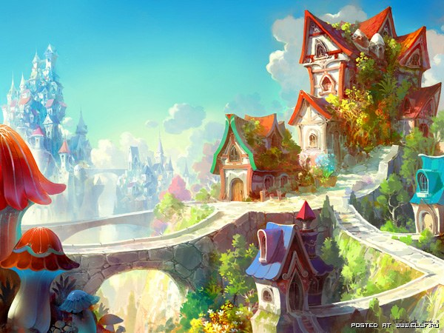
Что такое сказкотерапия?
Сказкотерапия – интегративная деятельность, в которой действия воображаемой ситуации связаны с реальным общением, направленная на активность, самостоятельность, творчество, регулирование ребенком собственных эмоциональных состояний.

Slide 3
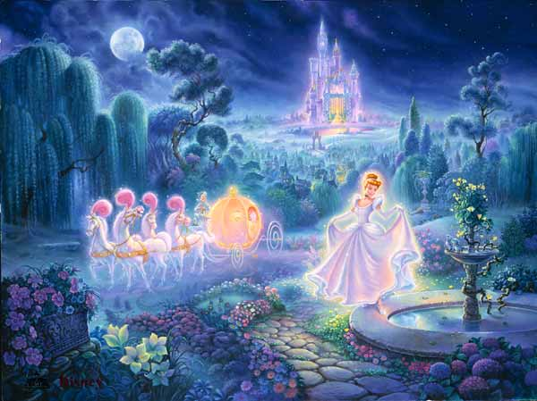
В сказкотерапии развитие личности и речи дошкольников осуществляется по следующим направлениям:
Активность: от потребности в эмоциональной разрядке – через самовыражение в активном действии – к активизации образной лексики и положительных эмоциональных проявлениях.
Самостоятельность: от ориентировки в средствах языковой выразительности, проблемных ситуаций сказки, в ритме и динамике музыкальных образов, через обоснование собственной точки зрения в речи – доказательстве – к поиску лучших способов самовыражения в речи и движения
Связная речь: от продолжения фраз взрослого – через словесное рассуждение относительной динамики музыкальных композиций, исполнение пантомимических этюдов, ритмизации сказочных образов – к творческим импровизациям по сюжету
Творчество: от подражания взрослому в эмоциональном действии и выразительном слове – через совместное составления словесных описаний по восприятию пантомимических этюдов, темпоритма, музыкальной композиции – к словесному фантазированию по музыкальной композиции.

Slide 4
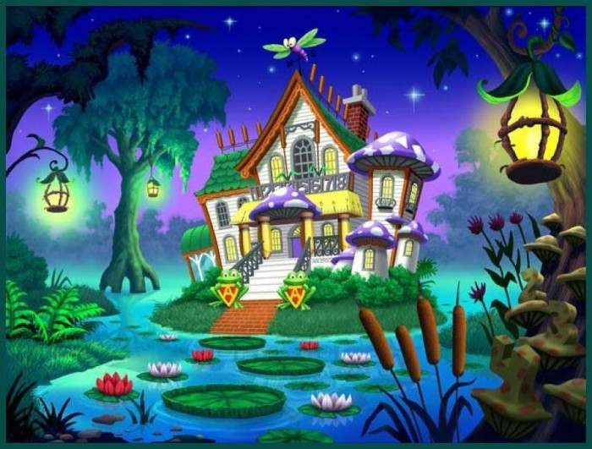
Методы и приемы работы над сказкотерапией
СЛОВЕСНО – РЕЖИССЕРСКАЯ ИГРА задачи: воспитывать умение догадываться по настроению музыки о действиях и эмоциональных состояниях героев, подводить к умению выразительно интонировать голоса сказочных героев
ПСИХОГИМНАСТИКА задачи: побуждать к выразительной передаче в мимике и движениях эмоциональных состояний, произвольному снятию напряжения и расслаблению мышц тела, отображать эмоциональные образы в темпоритма.
СЛОВЕСНОЕ КОММЕНТИРОВАНИЕ задачи: довести до детей замысел сказки, вызвать эмоциональные отклики, подводить к совместному составлению словесных описаний по восприятию этюдов.
СЛОВЕСНАЯ ИМПРОВИЗАЦИЯ задачи: разыгрывание отдельных эпизодов сказки, с сохранением сюжетной линии.

Slide 5
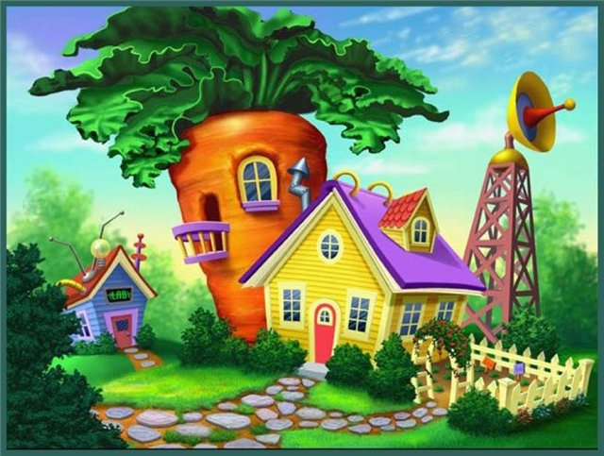
Принцип отбора сказок.
Принцип отбора сказок для сказкотерапии очень просто – это могут быть как русско-народные и авторские сказки, так и самостоятельно придуманные воспитателем, главное чтобы в выбранной сказке была связь между сказочными событиями и поведением в реальной жизни.

Slide 6
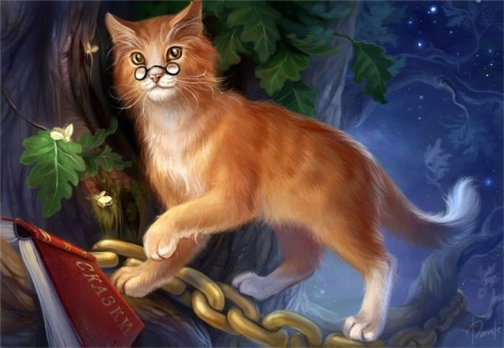
Заключение.
Развитие связной речи на занятиях с использованием сказкотерапии должно занимать одно из центральных мест. Яркие образы эмоционально воспринимаются детьми, будят их фантазию, воображение, развивают наблюдательность и интерес ко всему окружающему, являются неисчерпаемым источником развития детской речи. Из сказок дети черпают множество познаний: представления о времени и пространстве, о связи человека с природой, с предметным миром. Из сказки можно вынести много уроков: нравственных, воспитание добрых чувств, речевая зарядка, развитие мышления и воображения, математические и экологические представления и т.д.
Я считаю, что работу по сказке терапии нужно включать в образовательный процесс регулярно, т.к оно имеет огромное значение для развития многих когнитивных функций ребенка.

